Slide 1
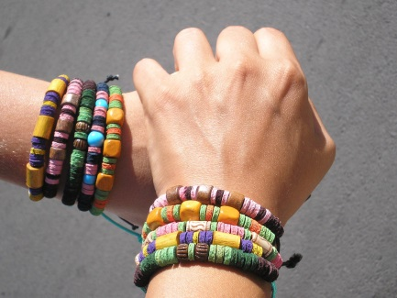
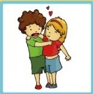
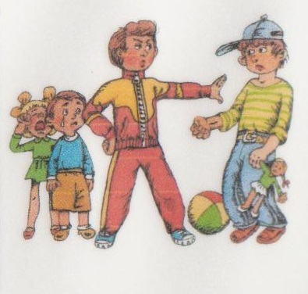
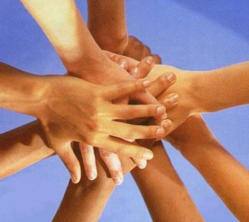
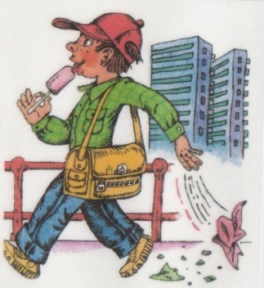
103.1 Člověk mezi lidmi
Elektronická učebnice - I. stupeň Základní škola Děčín VI, Na Stráni 879/2 – příspěvková organizace Svět kolem nás
Autor: Mgr. Alena Horová
Notes:
Víte, kdo způsobuje angínu, chřipku, nebo neštovice?

Slide 2
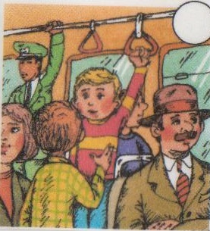
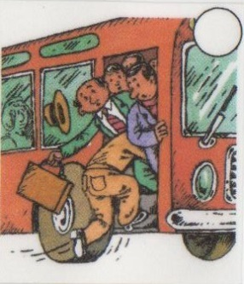
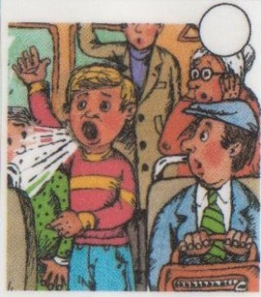
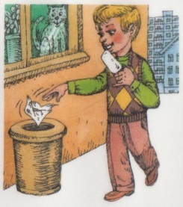
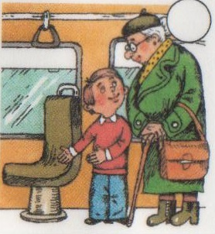
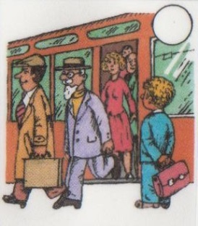
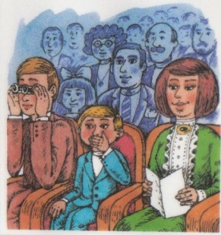
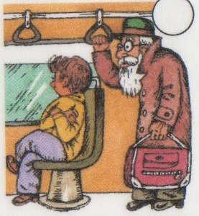
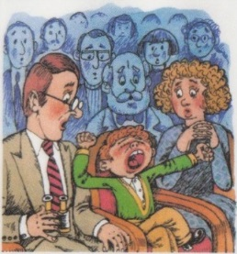
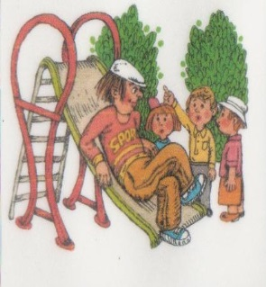
103.2 Co už víš?
Elektronická učebnice - I. stupeň Základní škola Děčín VI, Na Stráni 879/2 – příspěvková organizace Svět kolem nás
Řekni, kdo se na obrázku chová špatně a kdo správně.
Označ správné dvojice.
Notes:
Víte, kdo způsobuje angínu, chřipku, nebo neštovice?

Slide 3
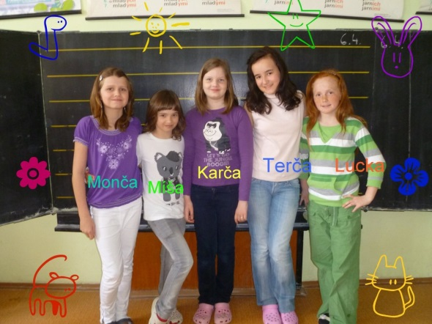
103.3 Jaké si řekneme nové termíny a názvy?
Elektronická učebnice - I. stupeň Základní škola Děčín VI, Na Stráni 879/2 – příspěvková organizace Svět kolem nás
PŘÁTELSTVÍ
Vzniká nejčastěji mezi lidmi přibližně stejného věku (vrstevníky) a podobných zájmů.
přítel o mně ví vše dobré i špatné
má nás rád takové, jací jsme
je vždy ochoten nám pomoci
přátelství si někteří lidé uchovávají i celý život
KAMARÁDSTVÍ
Vzniká mezi vrstevníky a spolužáky - mají většinou podobné názory a zájmy.
vztahy však nejsou tak vřelé jako u přátel
kamarádů, se kterými trávíme čas, můžeme mít spoustu, opravdových přátel je jen pár
ZNÁMÝ
Člověk, kterého potkáváme, občas se s ním bavíme, víme, jak
se jmenuje, ale neznáme jeho vlastnosti a zájmy.
PRAVIDLA SLUŠNÉHO CHOVÁNÍ
= souhrn společností tolerovaných a vyžadovaných
pravidel chování mezi lidmi

Slide 4
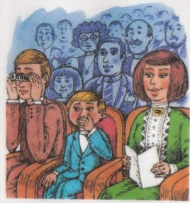
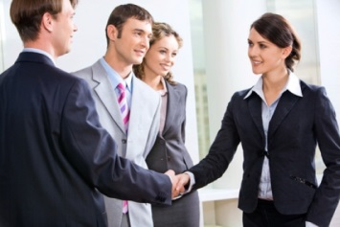
103.4 Co si řekneme nového?
Elektronická učebnice - I. stupeň Základní škola Děčín VI, Na Stráni 879/2 – příspěvková organizace Svět kolem nás
OMLUVA
nesplním slib, opozdím se, někomu ublížím → vždy se omluvím
„promiňte prosím“, „pardon“
Omluva není projevem slabosti – naopak schopnosti přiznat chybu.
PRAVIDLA SLUŠNÉHO CHOVÁNÍ
= souhrn společností tolerovaných a vyžadovaných pravidel chování mezi lidmi
jsou podobná pravidlům sportovní hry
tím, že známe pravidla slušného chování, můžeme předejít „společenskému trapasu“
naše chování k druhým má být slušné a zdvořilé
nikomu neděláme nic, co sami nemáme rádi
PRO NĚKTERÉ SITUACE JSOU JASNĚ DANÁ PRAVIDLA – TA MUSÍME ZNÁT
POZDRAV
vyjadřujeme jím úctu k člověku
měl by být přiměřeně hlasitý
pozdravit bychom měli, odpovědět na pozdrav musíme!!
PROSBA, ŽÁDOST
žádáme, když máme na něco právo
prosíme, když víme, že druhá osoba není povinna nám vyhovět
když o něco prosíme, je zdvořilé říci: „prosím“
vždy poděkujeme!!!
→ dáváme najevo svůj vděk za vstřícnost či prokázanou službu
STISK RUKY
vzájemné podání rukou zpravidla doprovází seznámení, pozdrav či gratulaci
naznačíme tím druhému člověku úctu, respekt a podporu
ruku nabízí vždy společensky významnější osoba (starší, nadřízený, žena)
vždy podáváme pravou ruku (i když jsme leváci)
důležitý je způsob, jakým ruku podávám (nedrtím, nelomcuji, leklá ryba)
NÁVŠTĚVA DIVADLA, KINA, SPOLEČENSKÉ AKCE
nutností je vhodné společenské oblečení
přicházíme včas, kabát odkládáme v šatně
sedíme-li v řadě, kam vchází další diváci – vstaneme, aby mohli projít
divák, který vchází do řady, prochází s tváří obrácenou k sedícím
chováme se tiše, abychom nikoho nerušili

Slide 5
103.5 Co si pamatujete?
Elektronická učebnice - I. stupeň Základní škola Děčín VI, Na Stráni 879/2 – příspěvková organizace Svět kolem nás
Co se děje na obrázku?
Jaká pravidla chování zde lidé nesmí opomenout?
Popiš základní pravidla chování v divadle či kině.
Jaká pravidla chování musíme dodržovat
v dopravních prostředcích?
Zahrajte scénku, při které kamarád žádá o pomoc.
Zapomněl/a sis úkol. Předveď, jak se správně omluvit učiteli.
Koho označujeme jako známého?
Jaká jsou pravidla slušného chování ve škole?
Vysvětli rozdíl mezi kamarádstvím a přátelstvím.
Vysvětli, proč bychom měli dobře znát pravidla slušného chování.

Slide 6
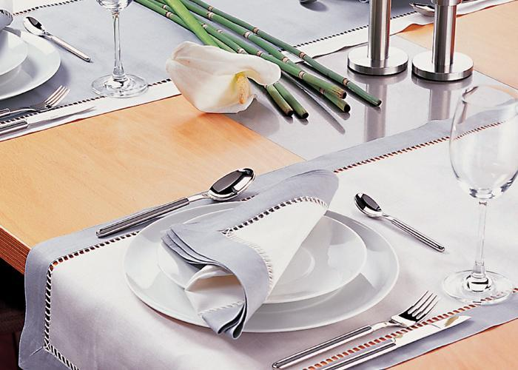
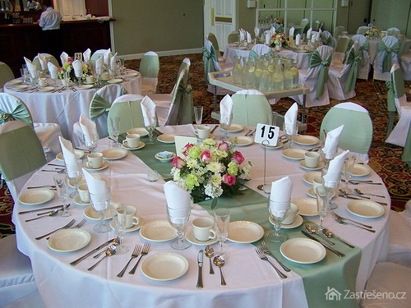
103.6 Něco navíc pro šikovné
Elektronická učebnice - I. stupeň Základní škola Děčín VI, Na Stráni 879/2 – příspěvková organizace Svět kolem nás
HLAVNÍ SPOLEČENSKÉ ZÁSADY STOLOVÁNÍ
Zaujmutí místa u stolu
Muž si nesedá, pokud ještě žena stojí. Ve vybrané společnosti se muži dokonce
zvedají, když dáma vstane. Naopak, když se krátce postaví muž, ženy mohou klidně sedět.
Lokty nepatří na stůl
Na stůl si můžete položit jen ruce, lokty na něm nemají co dělat.
Ubrousek
Ubrousek si rozložte nejpozději při podávání prvního chodu.
Rozložený si ho položte na klín. Když si ubrouskem během jídla otřete ústa,
vraťte jej poté přeložený zpět na klín. Při odchodu od stolu položte použitý,
složený ubrousek vedle sebe vlevo.
Pořadí používaných příborů
Stačí si zapamatovat jednoduché pravidlo: příbor položený nejdál od talíře,
používáme jako první!
Během jídla položte příbor na talíř křížem, číšník pozná, že budete v jídle pokračovat.
Příbor položený na talíři rovnoběžně vedle sebe znamená, že jsem dojedl.
Konzumace polévky
Lžíci neplňte až po okraj, talíř nikdy nenaklánějte.
U nás se lžíce vkládá do úst špičkou, ale v některých zemích bokem.
Foukat do lžíce s polévkou se nesluší!

Slide 7
103.7 CLIL
Elektronická učebnice - I. stupeň Základní škola Děčín VI, Na Stráni 879/2 – příspěvková organizace Svět kolem nás
dessert plate
dessert spoon
soup spoon
shallow plate
glass
napkin
fork
LAY THE TABLE
knife

Slide 8
103.8 Test znalostí
Elektronická učebnice - I. stupeň Základní škola Děčín VI, Na Stráni 879/2 – příspěvková organizace Svět kolem nás
Při pozdravu podáváme ruku? levou pravou obě je to jedno | 3. Při podání ruky? partnerovu ruku silně stiskneme partnerovu ruku jemně držíme partnerovu ruku přiměřeně stiskneme a díváme se mu do očí d) partnerovou rukou mohutně zatřeseme
2. Když mě někdo pozdraví? odpovídat nemusím musím vždy odpovědět dělám, že neslyším mám radost | Mé sedadlo v divadle je v řadě uprostřed. Řadou procházím? čelem k sedícím zády k sedícím do řady vůbec nemohu vstoupit co nejrychleji
Správné odpovědi:
b
b
c
a
Test na známku

Slide 9
Elektronická učebnice - I. stupeň Základní škola Děčín VI, Na Stráni 879/2 – příspěvková organizace Svět kolem nás
103.9 Použité zdroje, citace
Obrázky z databáze klipart
http://4.bp.blogspot.com/-aoGfmQgJ_nk/TafzBjRe4dI/AAAAAAAAAgc/QT_9E0CHFzU/s1600/situace+1+003.jpg (slide 2)
http://1.bp.blogspot.com/-pqxgc0esWSg/Tafy76ZY3-I/AAAAAAAAAgU/yzJQSF3yekc/s1600/situace+1+001.jpg (slide 1,2)
http://4.bp.blogspot.com/-pKJDQ87n2ds/Tafy57SsW1I/AAAAAAAAAgQ/iriIP504Nq8/s320/situace+1.jpg (slide 1,2,4)
http://www.ucebne-pomocky.sk/include/nahlad.php?cesta=889/slu__n___spr__va_49b2c631a10c6.jpg (slide 1)
http://www.obrazky-citaty.cz/wp-content/uploads/pr0010.jpg (slide 1,3)
http://nd05.jxs.cz/785/313/2b824b8aab_79906034_o2.jpg (slide 1)
http://nd04.jxs.cz/045/048/8e7fb4a180_73587232_o2.jpg (slide 1,3)
http://imb.lide.cz/big/4e39afdd12d3ee05d7250200.jpg?year=2011&month=08&day=0320&id=105233429 (slide 3)
http://www.chovani.eu/web/media_image/645-article-1.jpg (slide 4,5)
http://media.novinky.cz/374/93742-original-fkiql.jpg (slide 6,7)
http://www.zastreseno.cz/assets/clanky/2009-06/clanek00834/upload/photo/2696158793_7b96df831a.jpg (slide 6)

Slide 10
Elektronická učebnice - I. stupeň Základní škola Děčín VI, Na Stráni 879/2 – příspěvková organizace Svět kolem nás
103.10 Anotace
Autor | Mgr. Alena Horová
Období | 01 – 06/2013
Ročník | 4. a 5. ročník
Klíčová slova | Přítel, kamarád, známý, slušné chování
Anotace | Prezentace popisující pravidla slušného chování a základní vztahy mezi lidmi.

